Slide 1
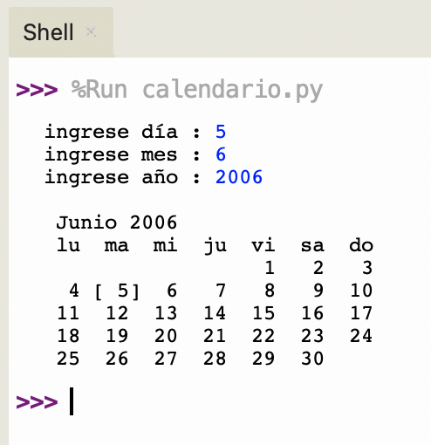
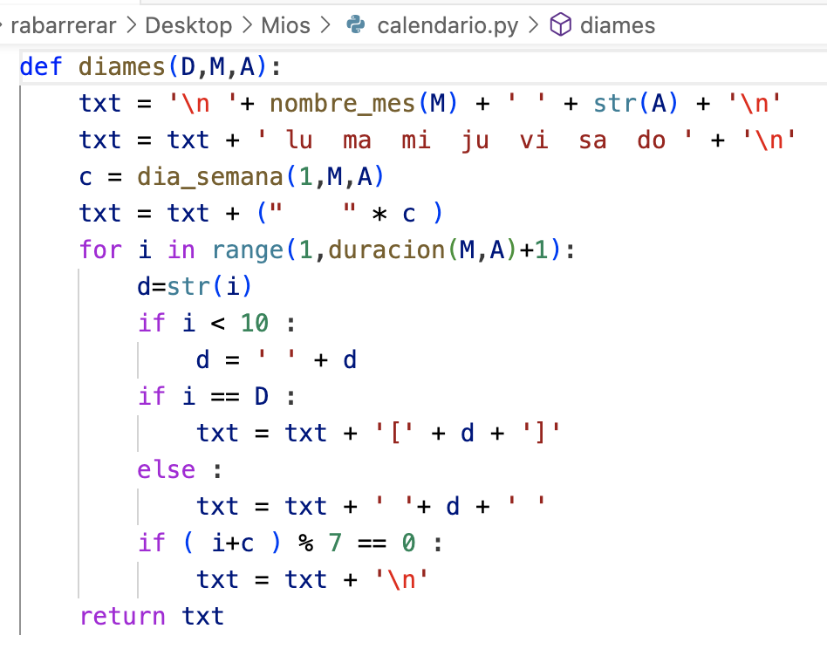
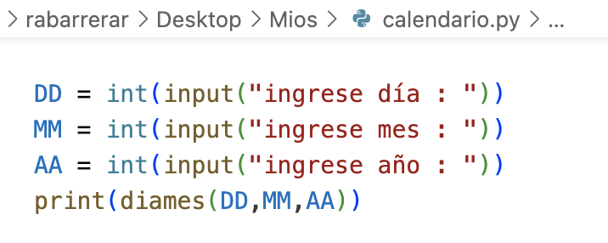

1.- ¿Cómo funciona?
3. Ya OK, pero ¿qué es eso de “diames(DD, MM, AA)”?
2. ¿Cuál el código que hay detrás?
Explicación “paso a paso” en la siguiente página

Slide 2
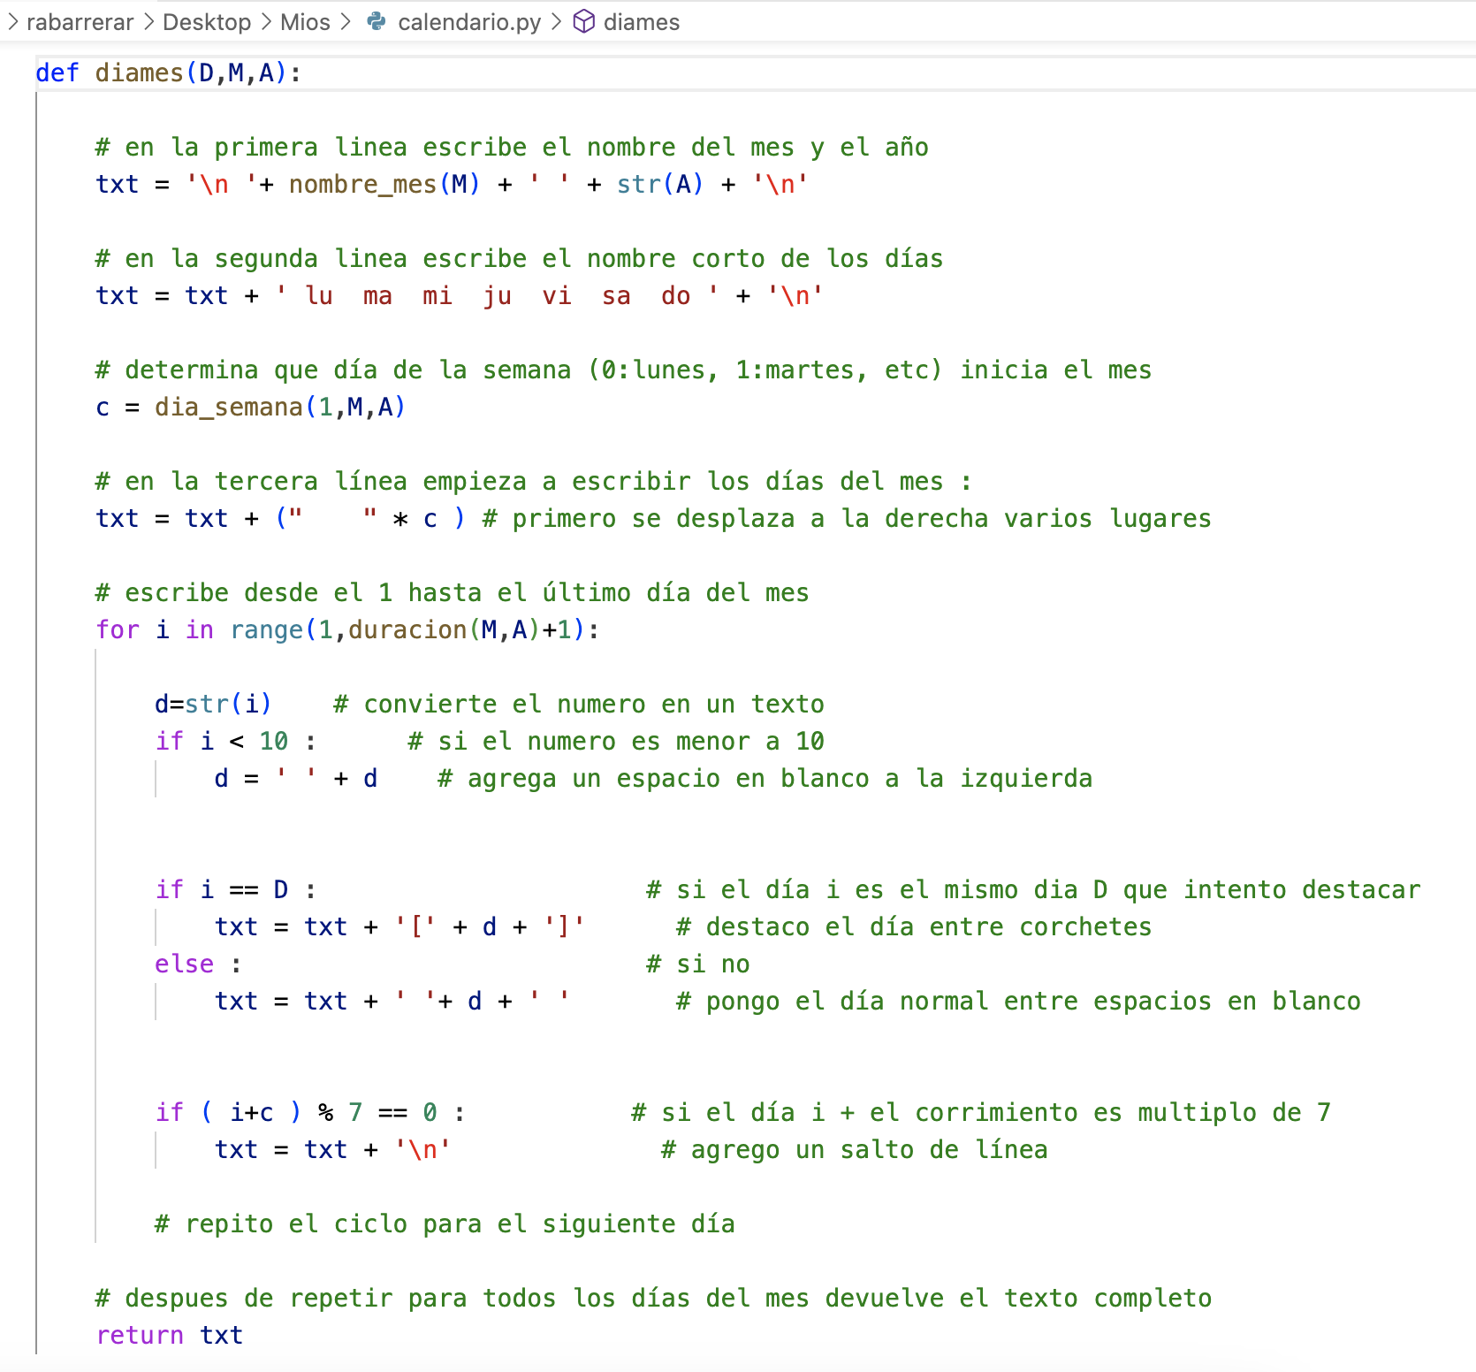
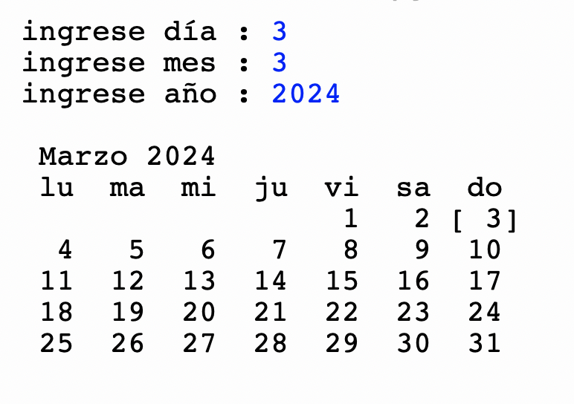
D
M
A
4.- Ok, pero
¿Qué es eso de “nombre_mes”,
“dia_semana” o “duración”?
Otras funciones, que se llaman,
hacen lo que tienen que hacer y retornan
el control al programa principal.
Revisemos cada una

Slide 3
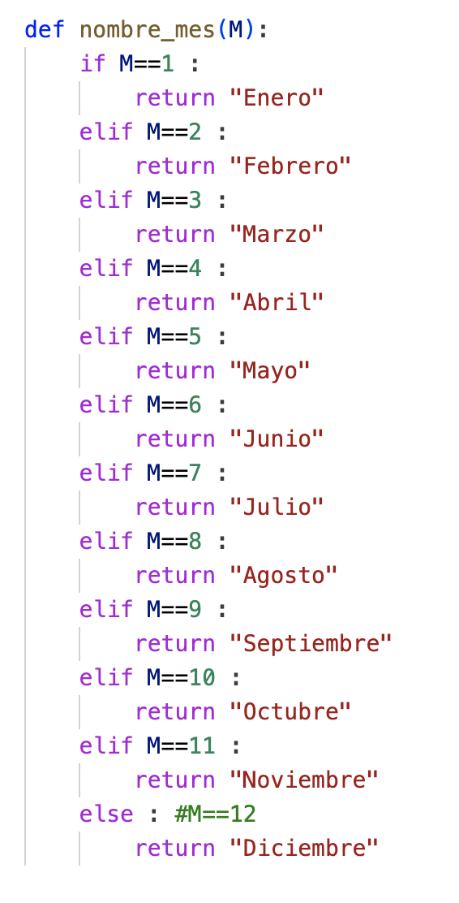
Nombre_mes
me dice el nombre del mes con palabras
Nota : Si, hay mejores formas de hacerlo, PERO
hasta ahora no conozco nada de arreglos,
listas, diccionarios, etc. Por eso uso solo
lo que sé hasta ahora if, elif, else

Slide 4
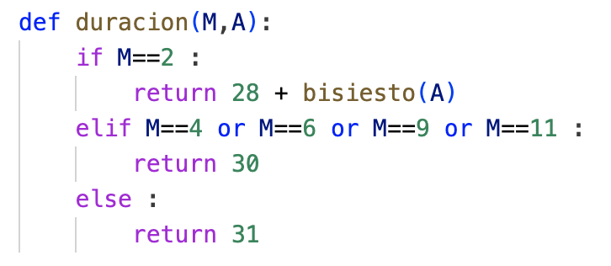
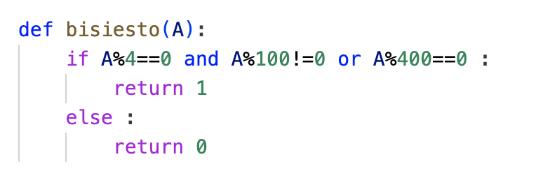
duracion
me dice cuantos días tiene un mes :
28 para febrero , a menos que sea un año bisiesto
30 para abril, junio, septiembre y noviembre
31 para los otros
bisiesto
me dice 1 si el año porque se consulta es bisiesto
Y me dice 0 si el año consultado es normal

Slide 5
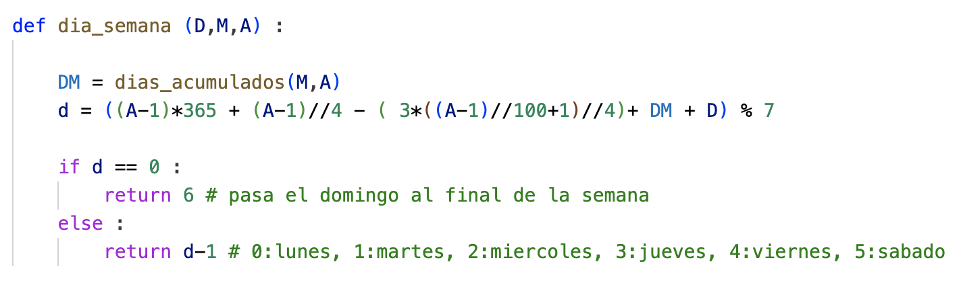
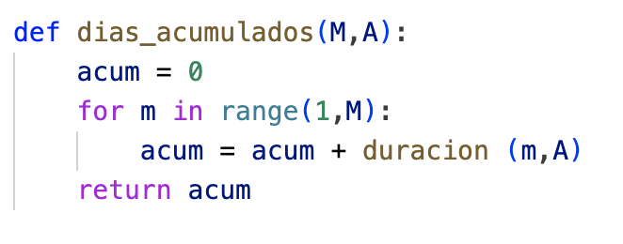
dia_semana
me dice que día de la semana (lunes, martes, etc): corresponde a una fecha (día, mes, años) dada
* Nota : Emplea el algoritmo de Gauss, fuente wikipedia
dias_acumulados
me dice cuantos días han transcurrido ANTES del primer día del mes,
Ejemplos : 1 de Enero → 0 días; 1 de Febrero → 31 días, 1 de Marzo → 59 días o 60 días en año bisiesto, etc.

Slide 6
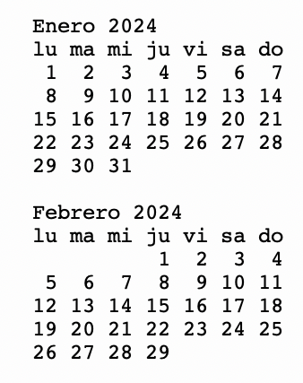
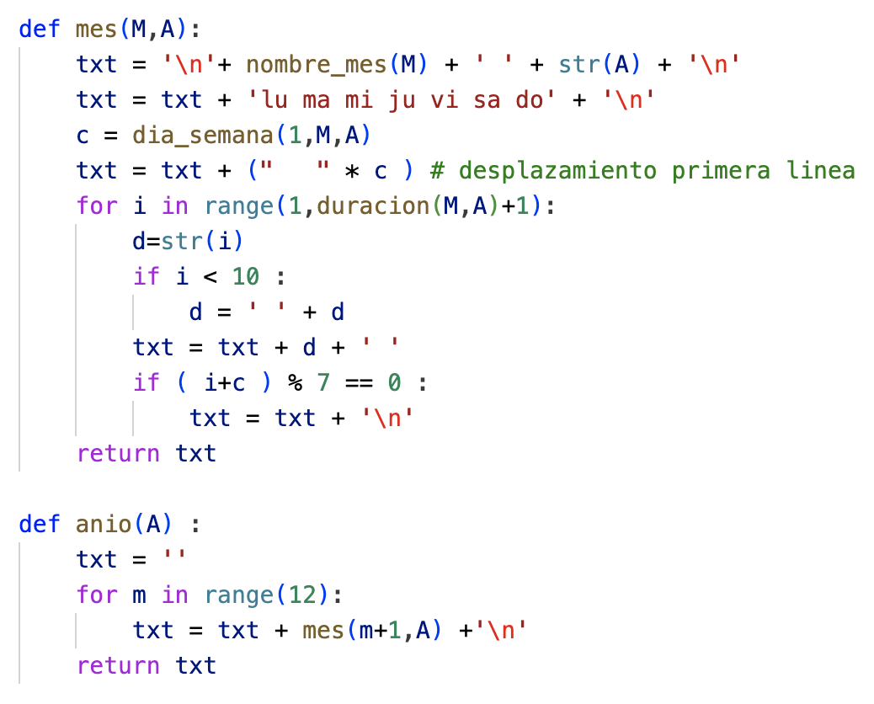
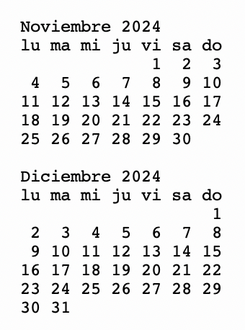
¿Qué podemos hacer con esto?
Si podemos imprimir un mes, podemos usar esta función para imprimir un año completo:
...

Slide 7
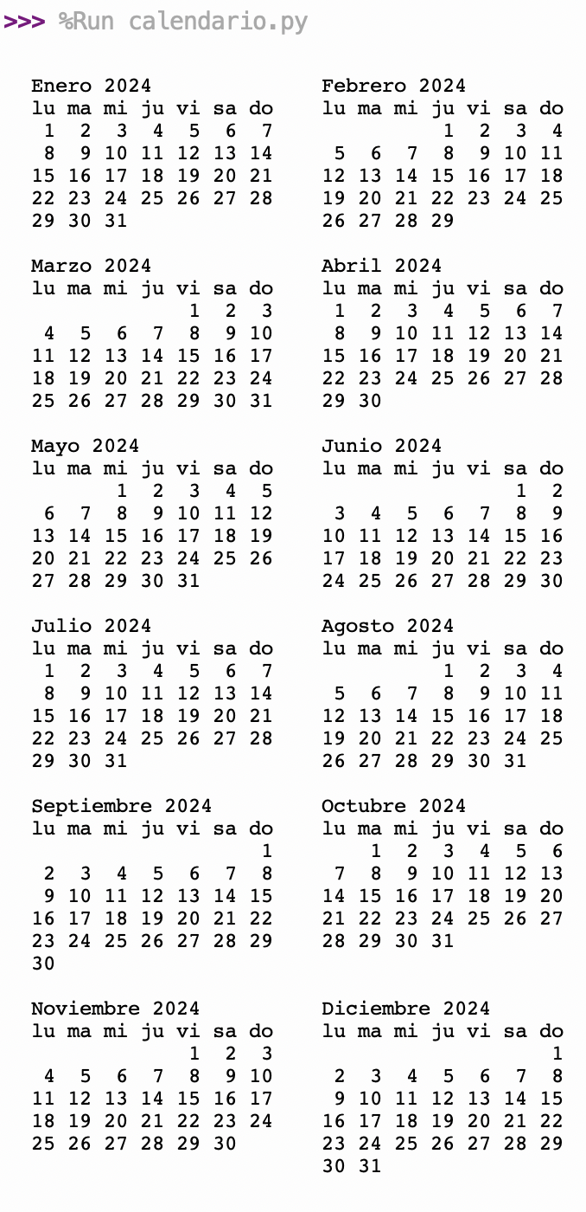
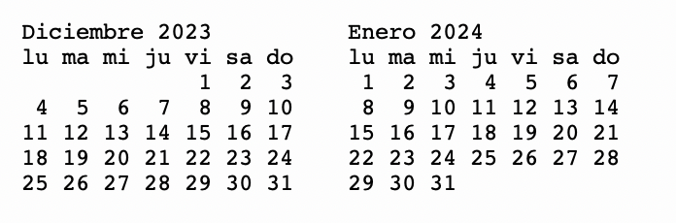
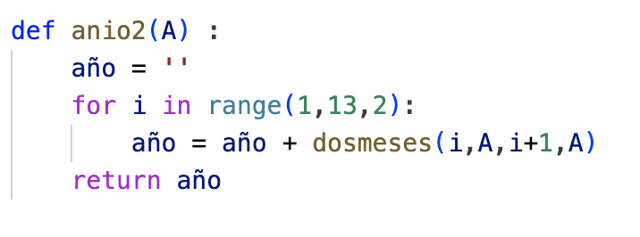
¿Podemos imprimir dos meses hacia el lado?
¡Obvio!
Y también podemos usar esta función para imprimir el año completo :

Slide 8
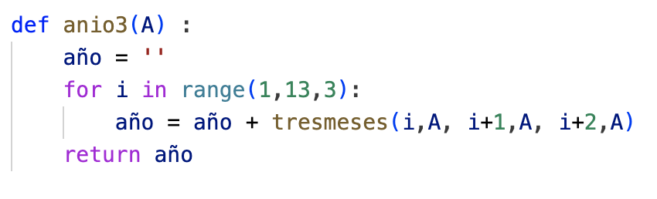
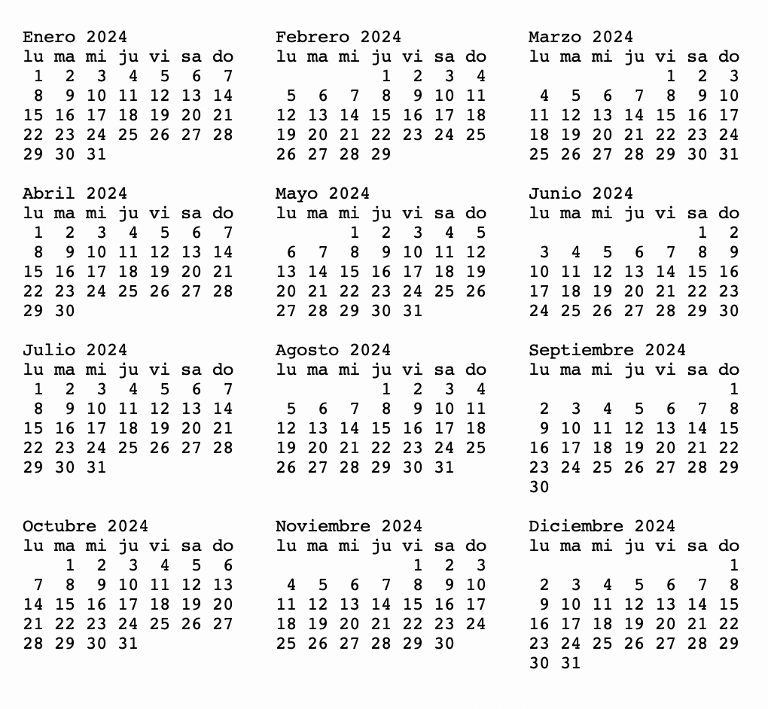
¿Podemos imprimir tres o cuatro meses hacia el lado?

Slide 9
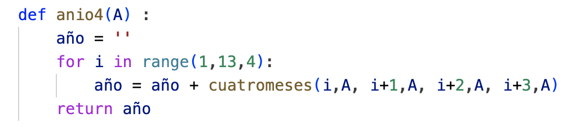
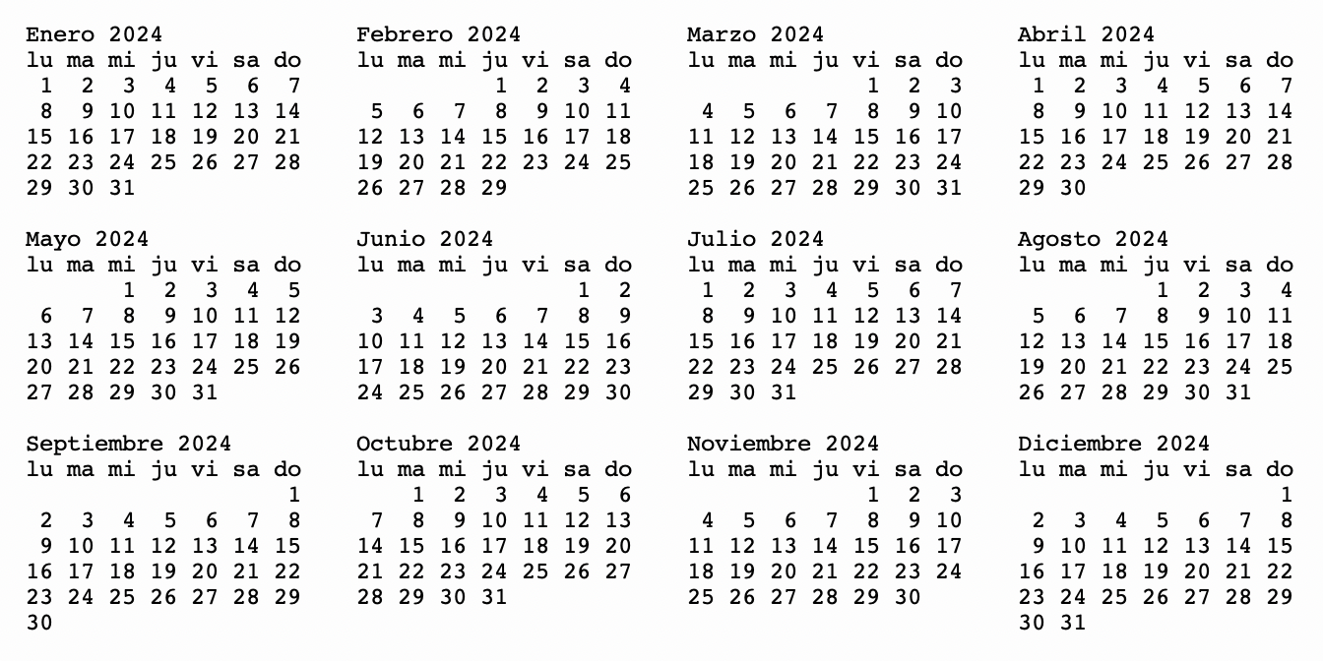
¿Podemos imprimir tres o cuatro meses hacia el lado?

Slide 10
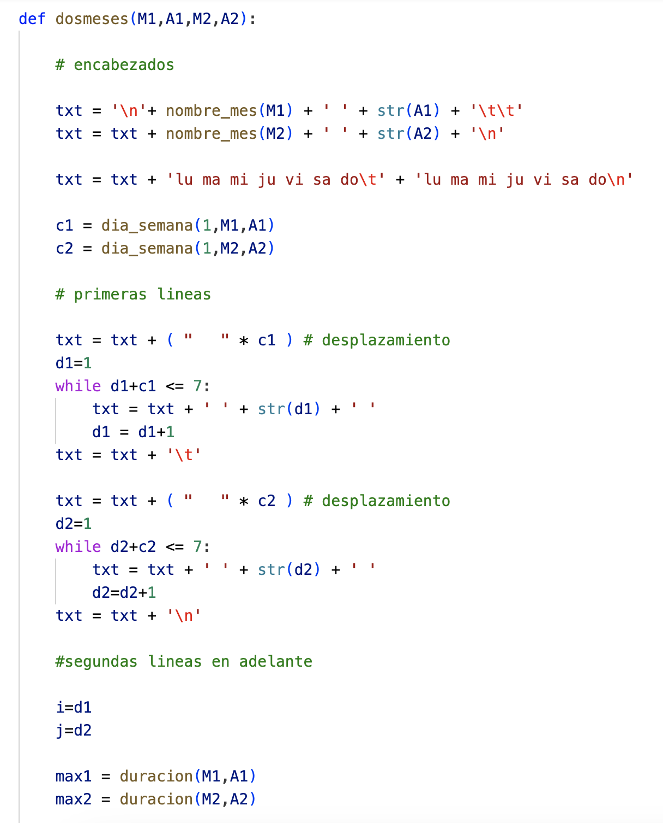
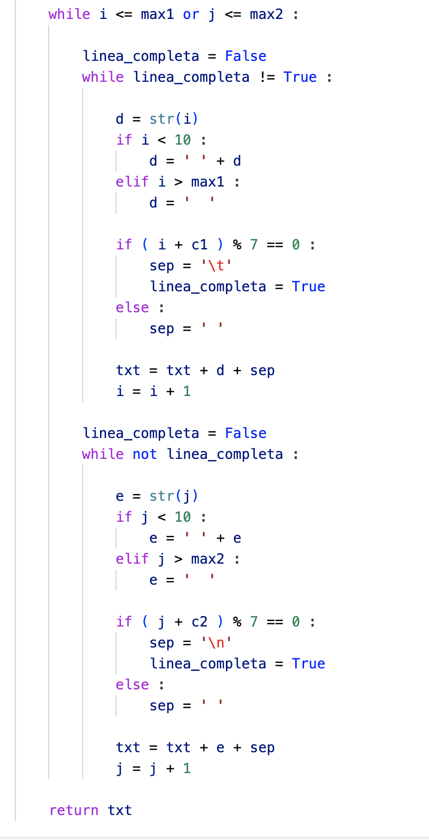
OK, pero
¿Cómo se imprimen
2 meses, uno al lado
del otro ?
Nota : se ve que hay
porciones del código
que se van repitiendo
prácticamente iguales
Por ejemplo: donde se
imprime la primera fila
del mes, considerando
el desplazamiento
O donde se imprime el
cuerpo del mes, desde
la segunda fila (semana)
en adelante

Slide 11
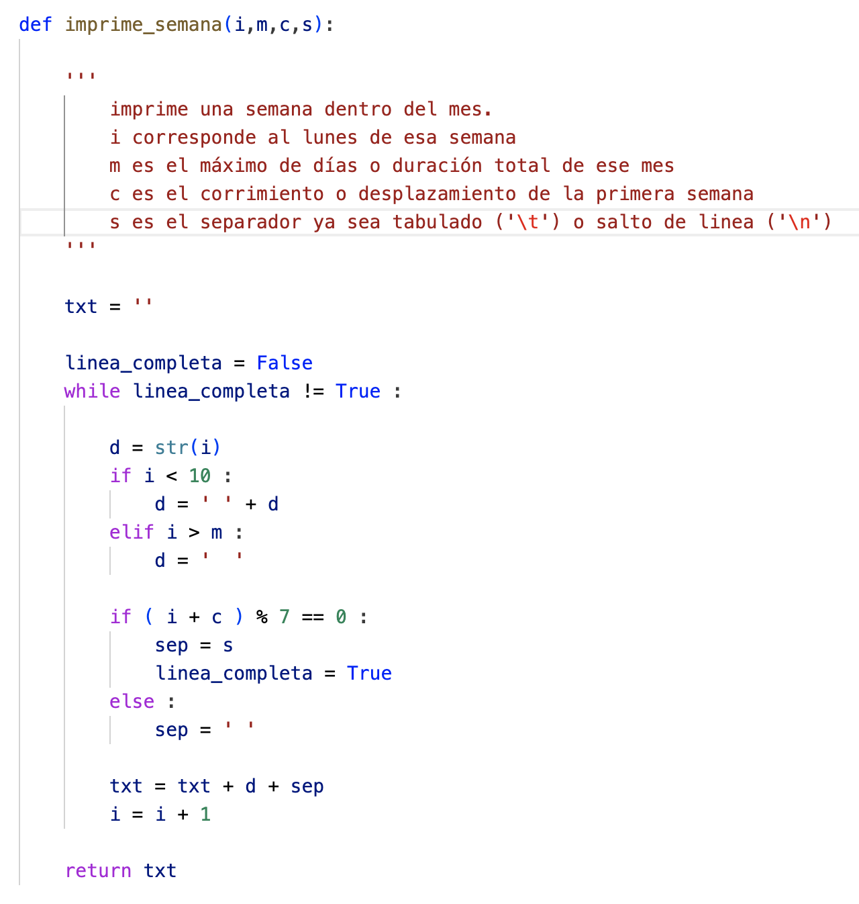
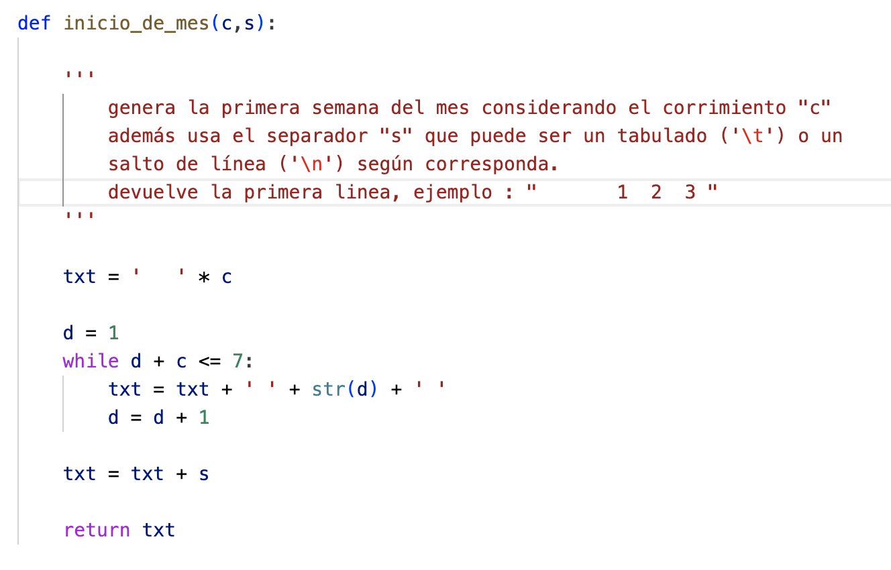
Identificando estas porciones del código que se van repitiendo prácticamente iguales y aislándolas es posible generar nuevas funciones que podremos usar para simplificar nuestro código

Slide 12
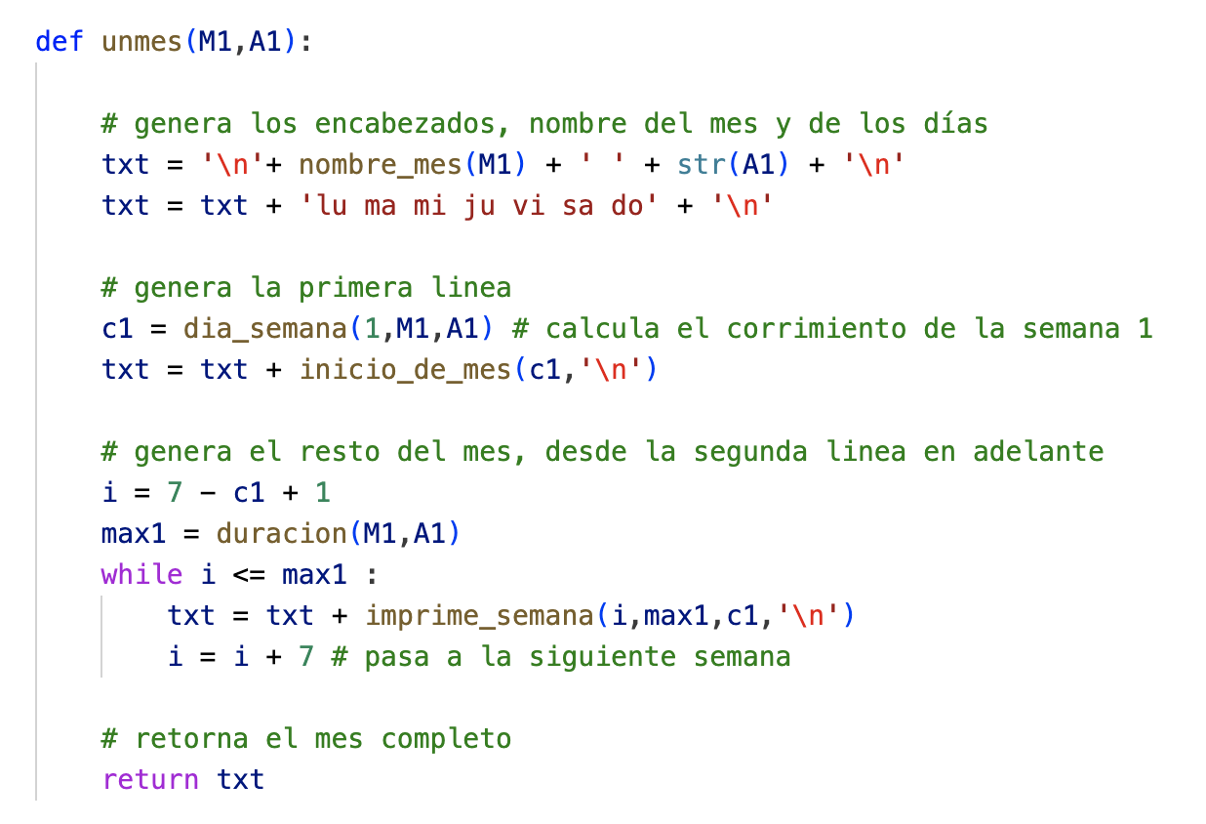
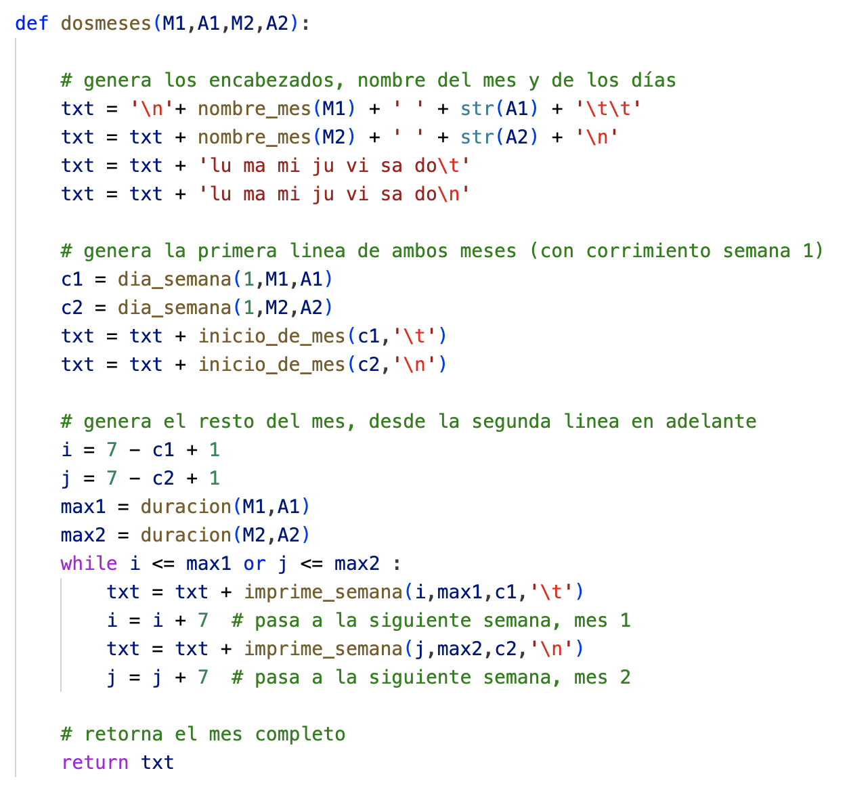
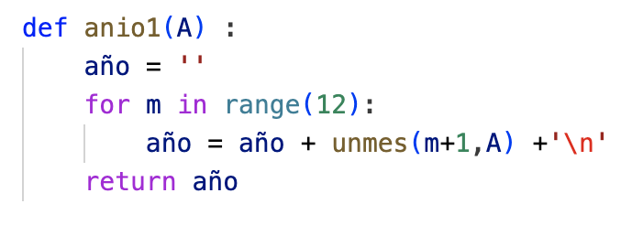
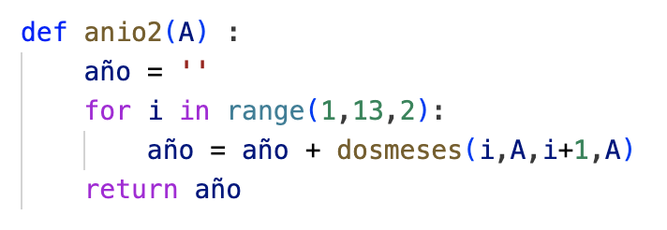
En el futuro se podría inventar una forma mejor o más sencilla para imprimir uno o varios meses hacia el lado.
“La gracia” es que ahora es “más simple” crear una función
para imprimir 3 , 4 o incluso 6 meses hacia el lado, aprovechando
la estructura que ya se ha creado

